Slide 1
인터넷 통신 과제2 보고서
공주대학교 정보통신공학부
201501480 김지원
제출일 2017.05.

Slide 2
과제 목적
1
GUI 기반 공개 프로토콜 분석기 wireshark을 설치하고 사용법을 공부.
리눅스 명령창에서 널리 사용되는 공개 프로토콜 분석기인 tcpdump 사용법을 공부
중요한 인터넷 트래픽을 분석
- Ethernet 트래픽을 관찰하고 분석
- ARP 트래픽을 관찰 및 분석
- IP 트래픽을 관찰 및 분석
- ICMP 메시지를 생성하고 관찰 및 분석

Slide 3
Wireshark 사용법
2
본 과제는 window10, 64bits에서 수행
Wireshark 란?
-Wireshark는 현재 가장 광범위하게 사용되는 네트워크 프로토콜 분석 프로그램이다.
-네트워크 상의 미세한 레벨에서 어떤 일들이 일어나고 있는지 알려준다.
-즉, 인터넷 상으로 주고 받는 패킷을 캡쳐하고 그 안에 들어있는 정보를 확인하는 프로그램이다.

Slide 4
Wireshark 의 특징
수백가지의 프로토콜을 면밀히 분석할 수 있다.
Live 캡쳐와 오프라인 분석이 가능하다.
특정한 조건에서 특정 패킷의 필터가 가능하므로 특정한 프로그램을 타겟하여 동작 과정을 볼 수 있으며 특정 시간동안 수집된 자료를 바탕으로 통계 (그래프 )를 만들어서 사용자에게 제공해주는 기능을 가지고 있다.
캡쳐한 네트워크 데이터는 GUI나 TTY 모드 TShark 유틸리티를 통해 볼 수 있으며, 다양한 포맷의 데이터를 읽고 쓸 수 있다.
패킷의 작동과정을 텍스트 파일로 보여준다.
윈도우나 리눅스 솔라리스 등등의 다양한 플랫폼에서 구동할 수 있다.

Slide 5
3. 메뉴 기능
- File : 캡쳐 데이터 열기 & 저장
- Edit : 패킷을 찾거나 표시함 & 프로그램 전역적인 속성 설정
- View : Wireshark 플랫폼의 보이는 모양 설정
- Go : 캡쳐된 데이터의 특정 위치로 이동
- Capture : 캡쳐 필터 옵션설정 & 캡쳐 시작
- Analyze : 분석 옵션 설정
- Statistics : Wireshark의 통계 데이터를 봄
- Telephony : 특정 전화관련 통계 정보
- Tools : 그 외의 도구
- Help : 오프라인 혹은 온라인 도움말을 봄
4. 캡쳐 메뉴
- Interfaces : 어떤 네트워크에서 무슨 일이 일어나는지 보여주는 dialog box
- Options : 캡쳐 옵션 대화상자 (패킷 캡쳐를 시작할 수 있음)
- Start : 지난번과 같은 설정으로 캡쳐링 패킷을 시작
- Stop : 현재 실행중인 캡쳐를 중지
- Restart : 캡쳐 필터를 직접 만들고 편집할 수 있는 대화상자가 나타남
- Capture Filters : 나중에 사용하기 위하여 저장가능

Slide 6
5. Capture filter
* wireshark는 별다른 설정 없이 기본값으로 실행시켰을 때, 화면에 너무 많은 정보들이 나타나서 원하는 정보를 찾기가 쉽지 않으므로 필터는 방대한 로그 중에서 원하는 데이터를 찾는데 도움을 주기 때문에 중요함.
- 로그의 사이즈가 불필요하게 커지는 것을 막기 위해 사용됨
- 반드시 캡쳐를 시작하기 전에 설정이 필요
- Capture 필터 설정 방법
: Capture -> Options 을 선택
: "Capture Filter" 칸에 직접 작성하거나, 다음 번 캡쳐에 다시 사용할 수 있는 필터 이름을 부여하기 위해 "Capture Filter" 버튼 클릭
: 데이터를 캡쳐하기 위해 Start 버튼 클릭
6. Display Filter
- 원하는 데이터를 정확하게 검색할 수 있게 해줌
- capture 필터 보다 더 강력하며 복잡함
(검색 능력이 Capture 필터 보다 더욱 뛰어남)
- 필터의 내용을 바꾸고 싶을 때 캡쳐 작업을 다시 시작하지 않아도 됨

Slide 7
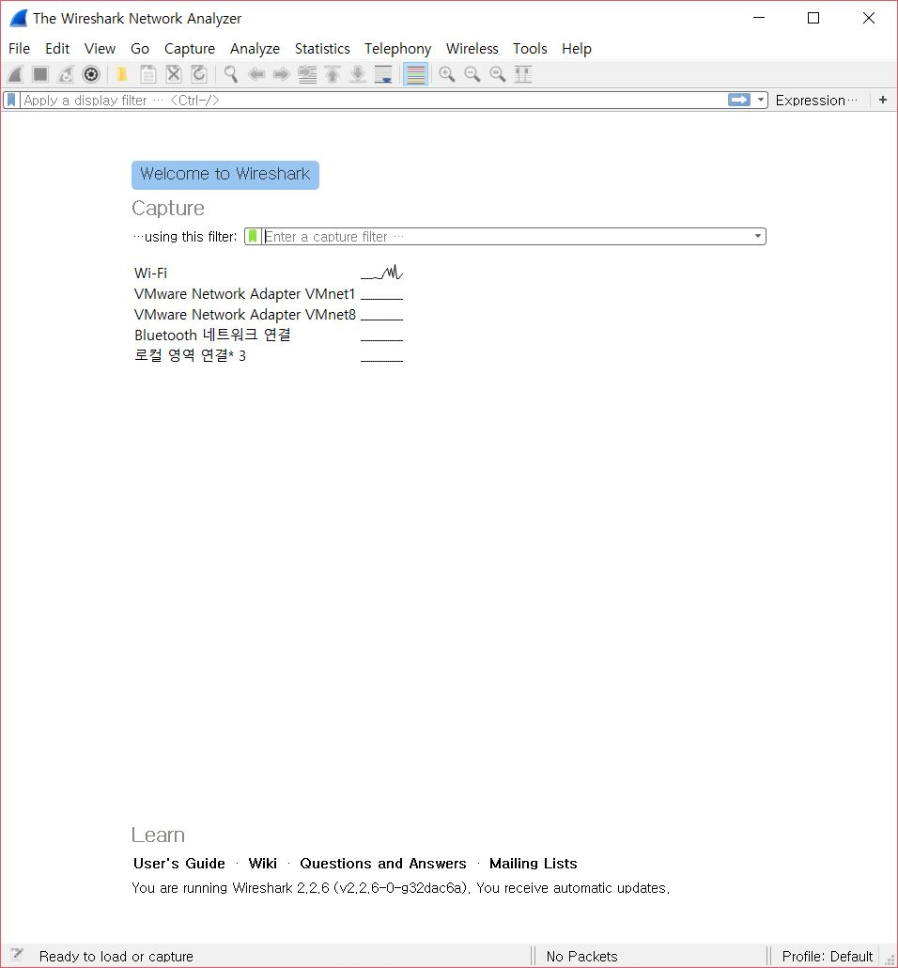
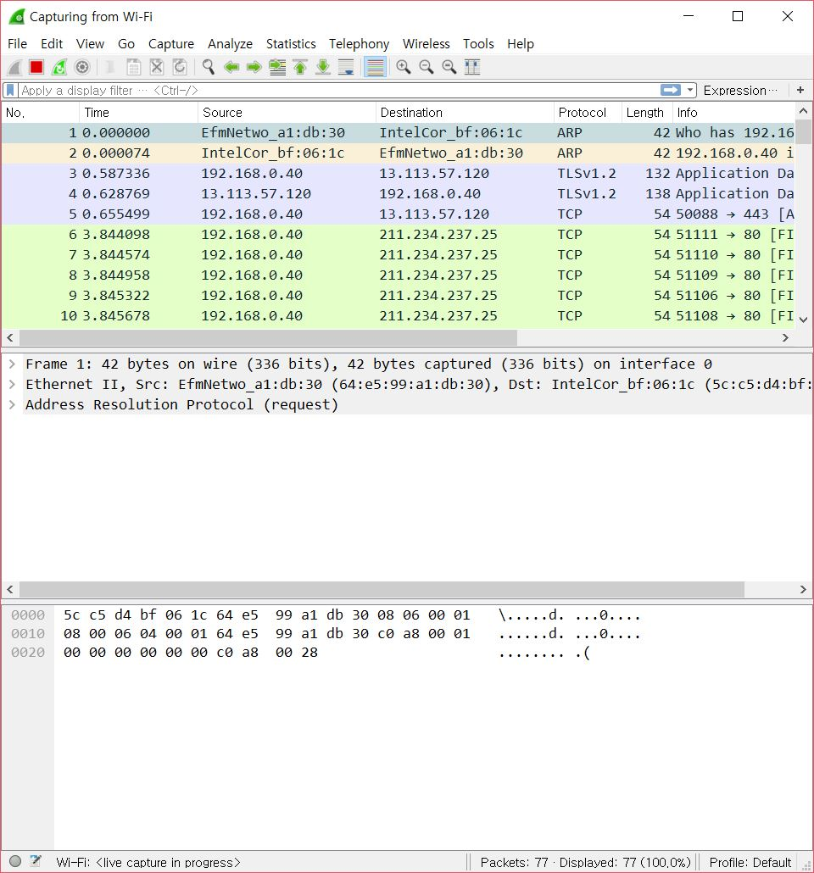
-packet list : 현재 host 네트워크 영역을 오고 가는 패킷들을 리스트 형식으로 나열해놓은 창을 보면 시간과 출발 도착지 프로토콜 길이 그 외의 정보 들을 간략하게 확인가능함.
-packet details : packet list에서 패킷을 클릭시 세부내용을 정리해 보여주는 상 세 정보창.
-packet bytes : 가공되지 않은 실제 패킷 데이터의 모습.
패킷의 내용을 16진수의 아스키 코드로 보여주는 창.

Slide 8
Tcpdump 사용법
Tcpdump는 주어진 조건식을 만족하는 네트워크 인터페이스를 거치는 패킷들의 헤더들 을 출력해 주는 프로그램이다.
1) 명령어 옵션
-a : 네트워크 & Broadcast 주소들을 이름으로 바꿈
-n : 모든 주소들을 번역하지 않음
-N : 호스트 이름을 출력할 때, 도메인을 찍지 않음
-I : <device> : 특정 인터페이스에 나온 트래픽만 모니터링
-q : 프로토콜에 대한 정보를 덜 출력한다
-S : TCP sequence 번호를 절대적인 번호로 출력
-t : 시간을 출력하지 않음
-tt : 형식이 없는 시간들로 출력
-w : 파일에 저장
-x : 헥사코드로 출력

Slide 9
3. 결과 자료 분석 방법
- 결과를 파일로 저장
“ tcpdump -i eth0 -w TCPDUMP “
→ 특정 ethernet으로 송수신 되는 패킷들 파일에 저장 및 확인
- 저장된 파일 결과를 읽기
“ tcpdum -Xqnr tcpdump.log ”
→ 캡쳐한 tcpdump.log파일의 내용을 ASCII모드로 확인
4. tcpdump한 내용을 wireshark에서 보기
- “tcpdump -i <interface> -s <size> -w <filename>
5. tcpdump 근원지, 목적지 지정
- tcpdump host A and \( B or C \)
→A 호스트로/부터의 모든 도착/출발 패킷 출력
- tcpdump ip host A and not B → A 호스트와 B 또는 C 사이의 모든 트래픽 출력 - tcpdump net ucb-ether
→ A호스트와 B를 제외한 호스트 간의 모든 IP 패킷 출력

Slide 10

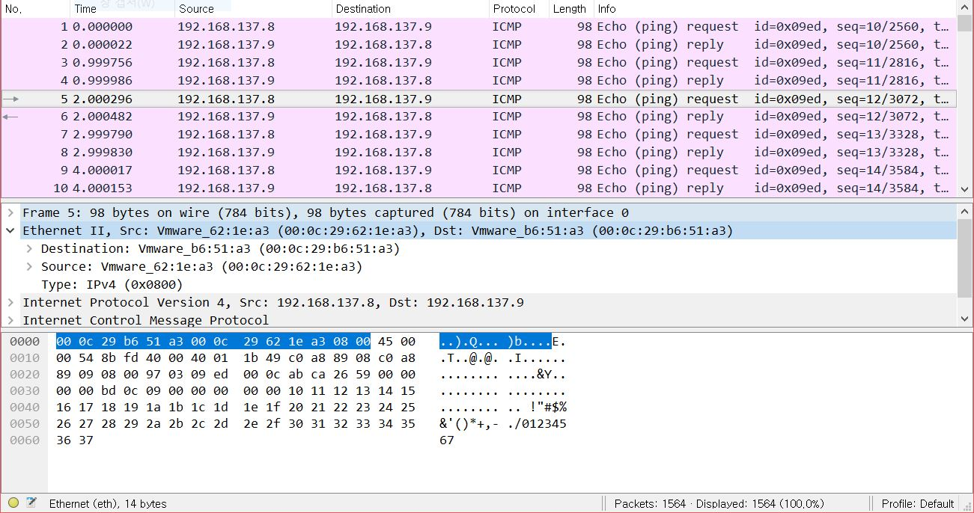
Ethernet 트래픽 관찰 및 분석 실습
3
Ping 시험을 이용하여 Ethernet 트래픽을 생성함.
node0 ->node1 로 pingtest
<- 트래픽 캡쳐함.
근원지 및 목적지 주소가 실제 장치의 MAC 주소와 맞음.
장치 MAC 주소는 ifconfig로 확인.

Slide 11
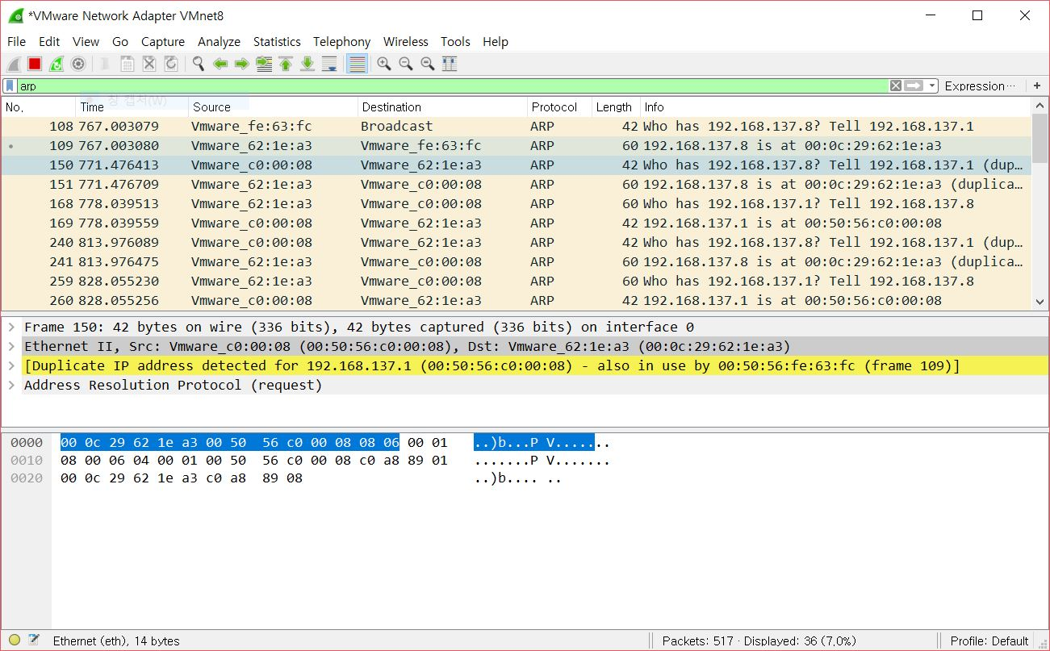
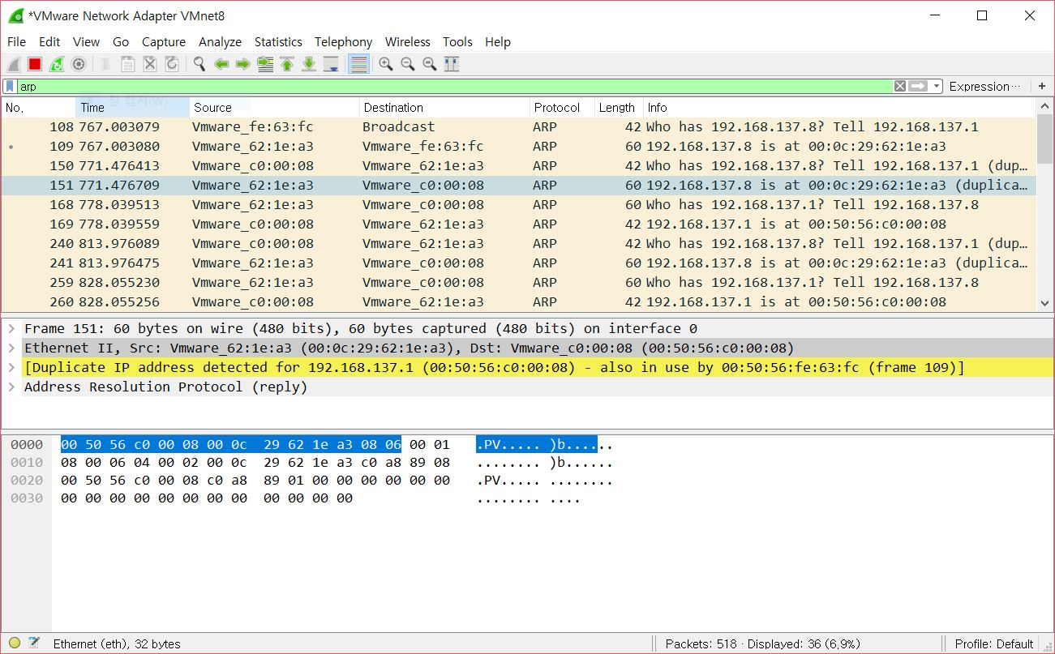
ARP 트래픽 분석 실습
Ping 시험을 이용하여 ARP 트래픽 생성
Node0 -> Node1 ARP 트래픽 생성
ARP 요청
ARP 응답

Slide 12
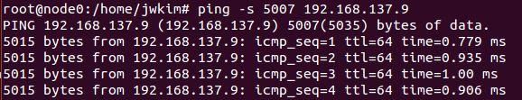
IP 트래픽 관찰 및 분석
단편화
- ping –s 데이터그램크기 목적지 주소

Slide 13
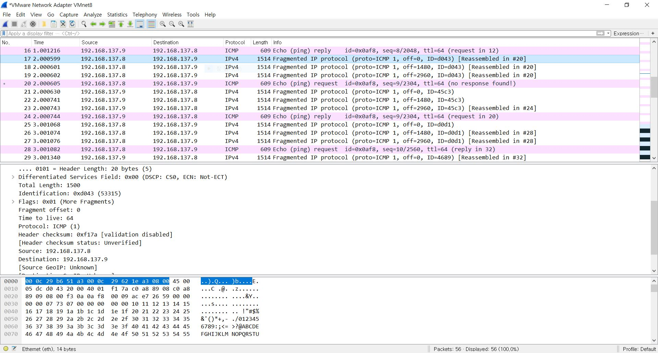
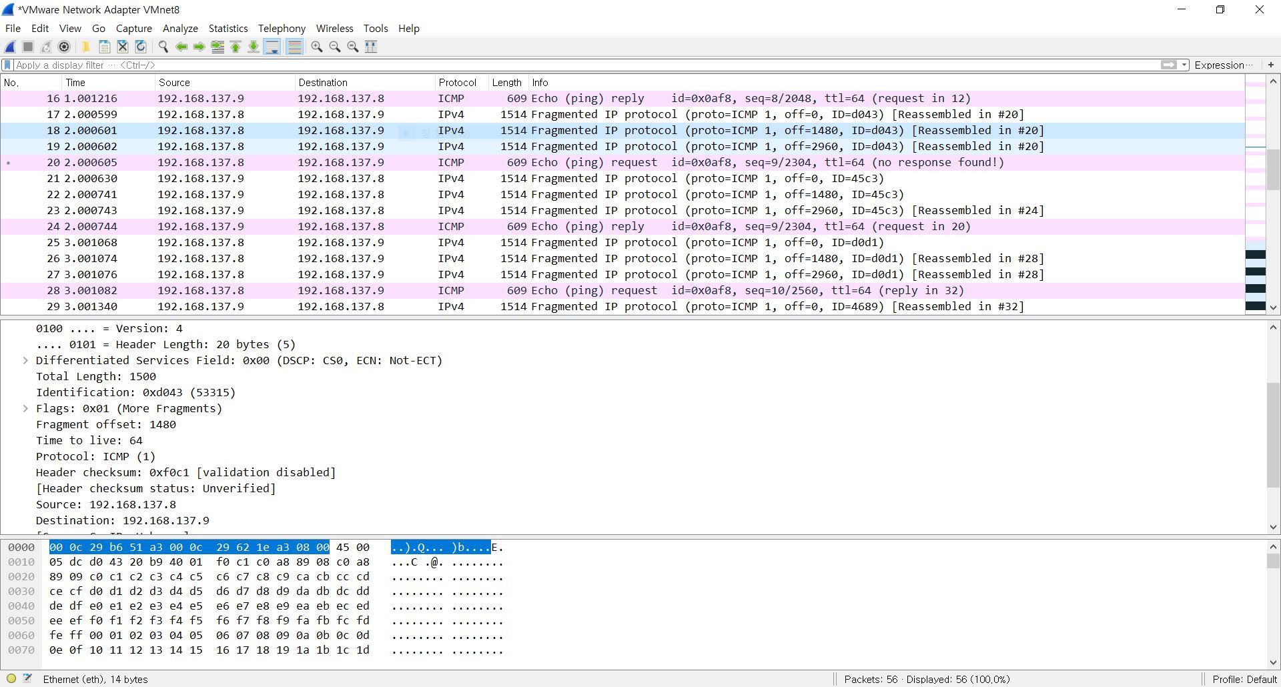

Slide 14
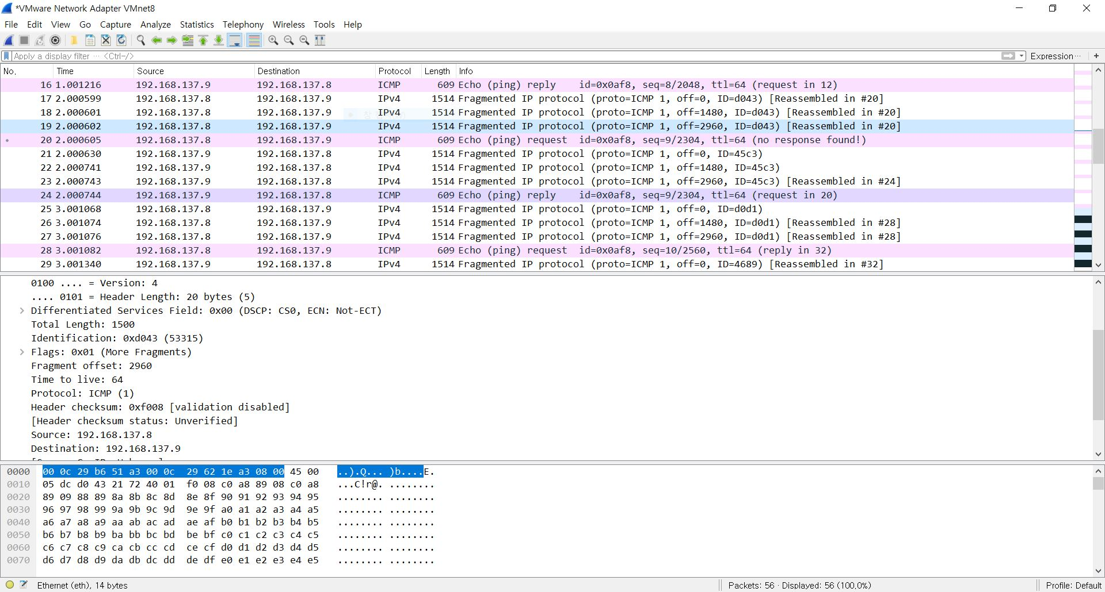
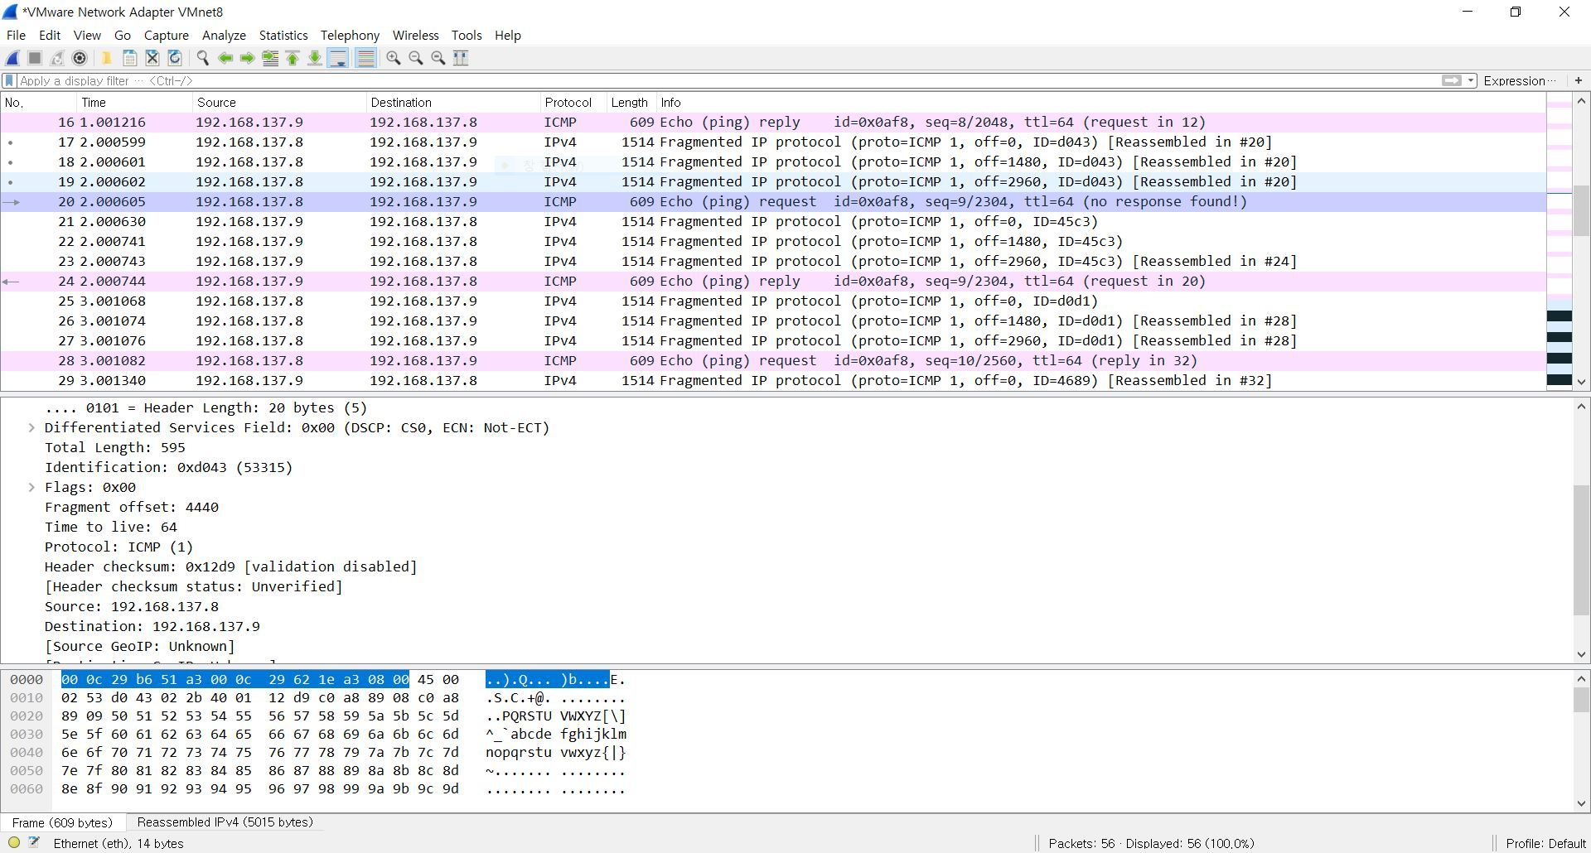

Slide 15
ICMP 메시지 관찰 및 분석 실습
대표적인 ICMP 메시지인
1) 에코요청과 응답
2) 시간초과
3) 목적지 도달불가
4) 경로 재설정

Slide 16
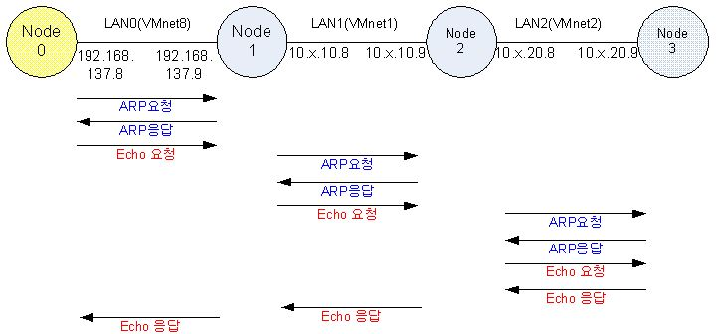
Type 0(에코응답)과 Type 8(에코요청)
LAN3 연결 해제 : node0 “ifdown eth1”
node3 “ifdown eth1”
Node 0에서 ping 10.80.20.9 명령 수행으로 트래픽을 발생시키고
관련 메서지를 분석함.

Slide 17

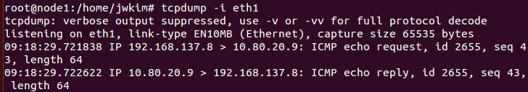
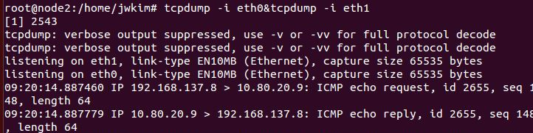
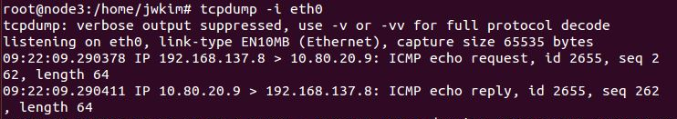
node0의 background에서 핑을 보내는 상태에서 수행
(ctrl+art+F2 ;로 background 실행)
tcpdump –i eth1
tcpdump –i eth0&tcpdump –i eth1
tcpdump –i eth0
tcpdump 트래픽을 감시

Slide 18
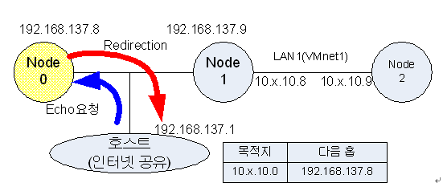
경로 재설정
윈도10에서 10.80.10.9 로 향하는 경로를 node0을 거치도록 하여 비 최적으로 만든다.

Slide 19
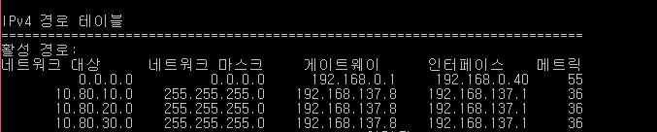
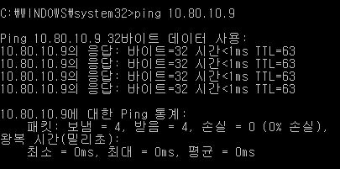
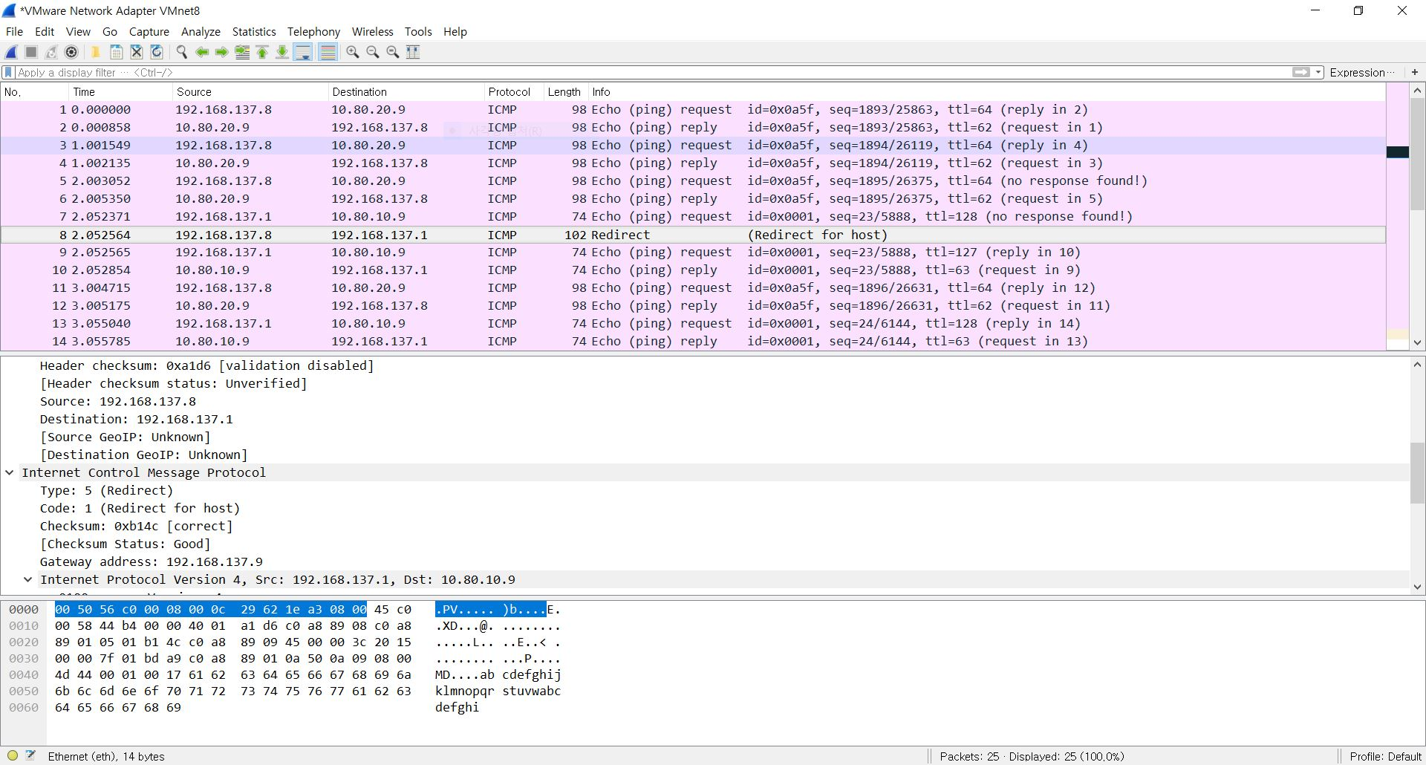
윈도우10의 라우팅 테이블에 10.80.10.0 레코드의 다음 홉을 192.168.137.8로 변경하여 비 최적으로 만듬.
Route ADD 10.80.10.0 MASK 255.255.255.0 192.168.137.8
Route ADD 10.80.20.0 MASK 255.255.255.0 192.168.137.8
Route ADD 10.80.30.0 MASK 255.255.255.0 192.168.137.8
CMD 창에서 ROUTE PRINT 로 확인하고 없으면 추가..
윈도10에서 ping 10.80.10.9 명령어를 수행.

Slide 20
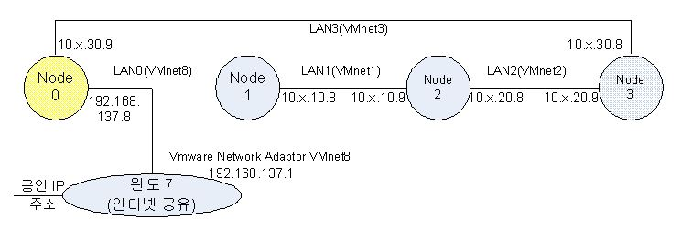
시간초과
Lan3 재 연결 :node0 “ifup eth1”, node3 “ifup eth1”
Node1쪽 Lan0 연결 해제 : Node1 “ifdown eth 0”

Slide 21
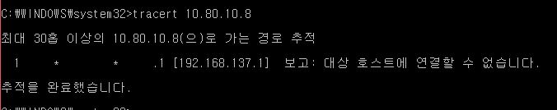
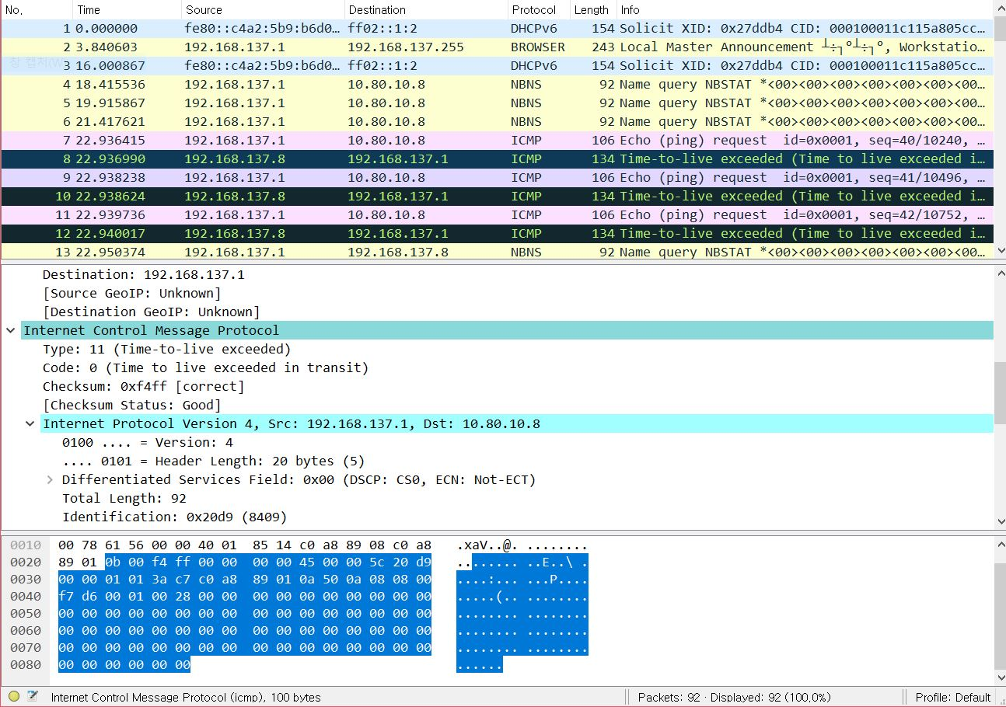

Slide 22
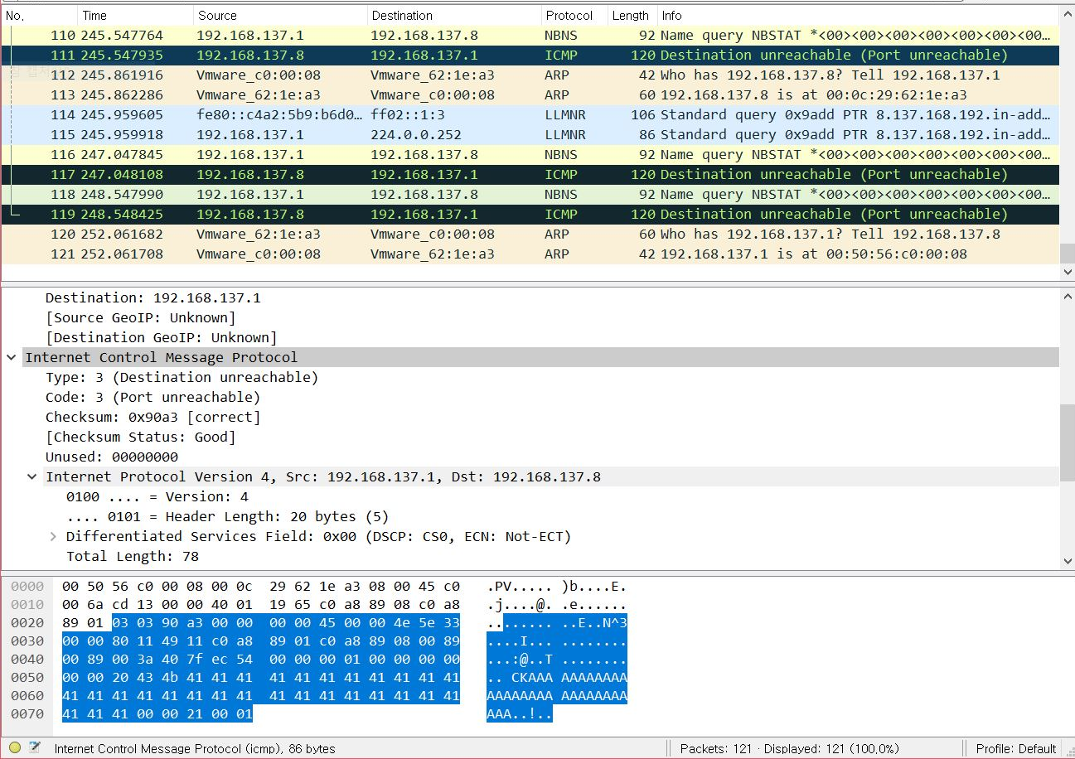
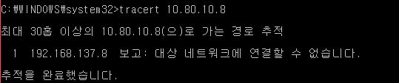
목적지 도달 불가
-시간 초과에서 구성한 pnet 환경 그대로 유지
-라우팅 테이블에서 10.80.10.0, default 레코드 삭제
-윈도우10에서 10.80.10.8 로 ping 시험

Slide 23
작업일지
4
일시(소요시간) | 작업명 | 작업 상세 내용 | 비고
16/05/25 20:00(30M) | Wireshark 설치 | 인터넷 본 사이트에서 Wireshark 설치 | -
16/05/25 20:30(2H) | Wireshark 사용 방법 공부 | Wireshark의 help 메뉴와 인터넷 검색을 통한 메뉴별 기능 검색 및 요약 작성 | -
 | Tcpdump 사용 방법 공부 | Tcpdump 명령어의 옵션과 결과 자료 분석방법 검색 및 요약 작성 | -
16/05/26 08:30(30M) | Ethernet 트래픽 분석 실습 | Node0에서 node3으로 ping을 통한 근원지 및 목적지주소의 MAC주소 비교 | -
16/05/26 09:00(30M) | ARP 트래픽 분석 실습 | Node0에서 Node3으로 ping을 통한 물리주소를 얻어오는 과정 확인 | -
16/05/26 10:00(1H) | IP 트래픽 분석 실습 | Ping –s 5007 을 통한 4개의 단편화 실시 | -

Slide 24
일시(소요시간) | 작업명 | 작업 상세 내용 | 비고
16/05/27 14:00(6H) | ICMP 메시지 분석 실습(1) | (1)에코응답과 에코요청 (실습 시 background에서 핑이 멈추지 않아서 문제 발생 -> 프로세스 kill하고 문제 해결) | -
 | ICMP 메시지 분석 실습(2) | (2)경로 재설정 (윈10->10.0.10.9 node0을 거쳐가도록 한 후 최적경로 파악) (경로 재설정의 효과가 있었지만 라우팅 테이블 갱신x->교수님의 요구서에 쓰여진대로 ICMP redirection 메시지 발생) | -
 | ICMP 메시지 분석 실습(3) | (3)시간 초과 (ICMP 실습 전과 상태로 만든 후 Node1 연결해제-> tracert 명령어를 통한 ICMP 메시지 추적) 여기서 라우팅 테이블을 수정하지않아서 오류가 계속 발생했었는데 수정하고 잘 해결되었음 | -
 | ICMP 메시지 분석 실습(4) | (4)목적지 도달불가 (시간초과에서 구성한 환경에서 라우팅테이블 수정하여 ping시험 실시-> ICMP 메시지 결과 목적지 도달 불가의 메시지 확인->포트에 도달할 수 없어 요청 만료->도달 불가) | -

Slide 25
요구등급과 그 근거
5
독자 수행
요구등급 A
과제 요구서에 요구된 모든 과정을 다 해결했음.
어려운 부분은 인터넷을 통해서 정보를 얻어 해결하였음.

